Slide 1
Чудеса под Новый год
Донских Лариса Владимировна воспитатель
ГБДОУ № 86 Приморского района

Slide 2
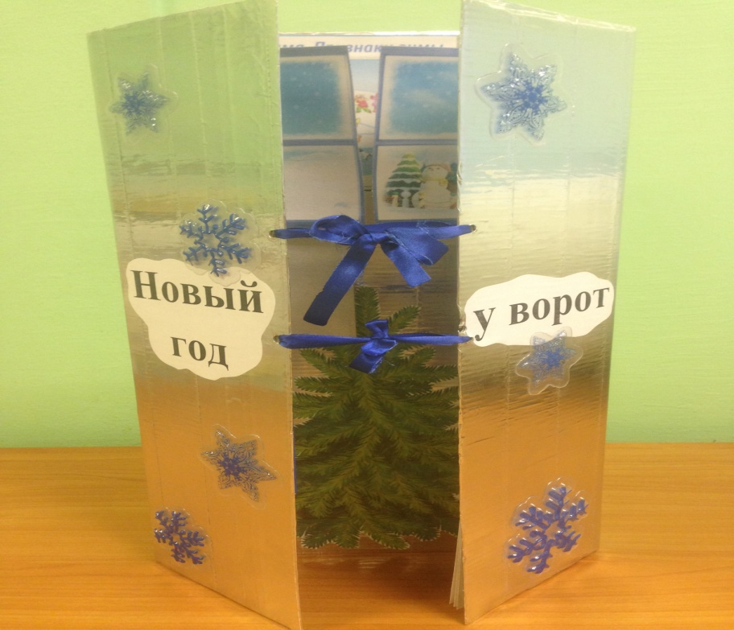
ЛЭПБУК «Новый год у ворот»
Представляю авторское наглядно – дидактическое пособие «Новый год у ворот»
Целью данного пособия является создание условий для развития игровой, познавательной, продуктивной деятельности старшего дошкольного возраста.

Slide 3
Пособие многофункционально , весь материал структурирован по разделам – кармашкам:
«Откуда берутся снежинки?»
- Рассказ по картине «Новый год у ворот»
- Календарь
- Игра «Сложи картинку»
Признаки зимы
- Новогодняя ёлочка
- Снеговик с загадками
- Новогодние стихи
- Зимние забавы детей

Slide 4
Откуда берутся снежинки?
Рассказ по картине «Новый год у ворот»

Slide 5
Календарь и
игра «Сложи картинку»
Признаки зимы

Slide 6
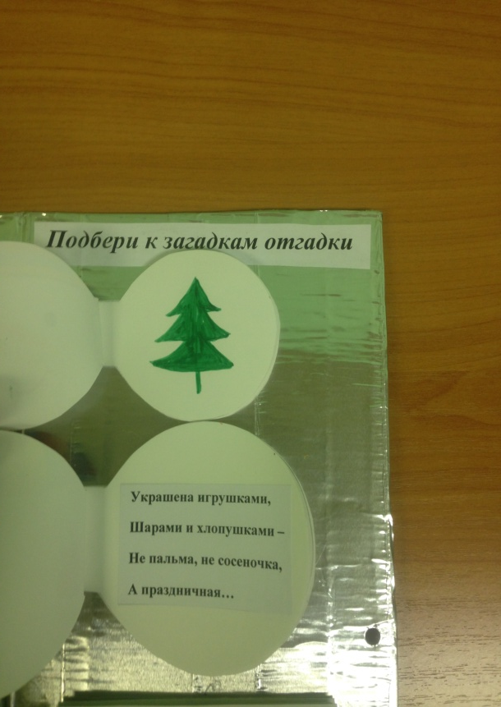
Дети группы так же принимали участие в создании лэпбука, рисовали отгадки к загадкам; рисовали внутри ёлочных украшений; раскрашивали снеговика.
Снеговик с загадками и отгадками
Новогодняя ёлочка украшенная шариками, которые сделаны из бумаги способом оригами

Slide 7
Новогодние стихи
Зимние забавы детей

Slide 8
Данное пособие помогает детям, по своему желанию, лучше понять и запомнить информацию по изучаемой теме. Это отличный способ закрепить определенную тему с детьми, осмыслить содержание книги, провести исследовательскую работу, в процессе которой ребенок участвует в поиске, анализе и сортировке информации.

Slide 9
Новогоднее оформление окон своими руками
Цель: Украшение окон своими руками, создание праздничной атмосферы и настроения
В этом году я решила в своей группе украсить окна в технике вытанка. Эта техника для меня новая, оказалось, что это очень увлекательная деятельность. Окна украшенные фигурками, вырезанными из бумаги, смотрятся очень красиво! Так же мне помогали украшать окна дети моей группы.

Slide 11
«Ёлочная игрушка» сделанная руками взрослого и ребенка
Новогодняя ёлка – вечное воплощение радости и праздника. И поэтому её можно украсить милыми безделушками. Говорят, что именно этот ритуал помогает сбыться любому желанию. Тем более, если сделаны эти новогодние игрушки своими руками. В нашем детском саду проводится конкурс «Самая креативная ёлочная игрушка». Дети всех групп активно участвуют в этом конкурсе.

Slide 12
